Slide 1


苹果？

Slide 2
校园招聘流程
宣讲会
投简历
笔试
HR面试
技术面试
发Offer
实习/试用
转正

Slide 3
通过招聘流程总结
大学=学历+简历
就业=基本情况+综合素质+专业技能
技术=知识面+项目经验
今日的你心态/行为=明日的你就业/前程

Slide 4
准备度过一个怎样的大学四年？
收获爱情 考证培训 社会实践
专业竟赛
人才
培养爱好 考四六级拿奖学金节俭生活
坚持自习
经常锻炼
早起早睡
自我认同
自律自强
成长加速度曲线
自觉自省
庸才
你
自怨自艾
晚睡懒床
学会逃课
寂寞无聊
自暴自弃
沉沦加速度曲线
盲目攀比考试挂科 通宵泡网 拖拉机王
自我否定
没有心气 没有目标 重修退学
废才

Slide 5
目标/方向
2考3业

Slide 6
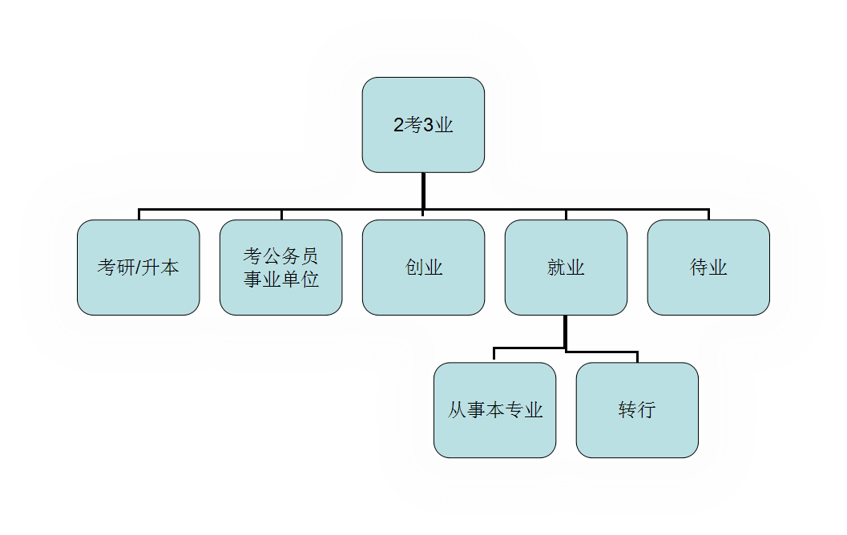
什么是2考3业?

Slide 7
转行？
市场
行政
管理
技术
财务
Notes:
再简单一些就是做

Slide 8
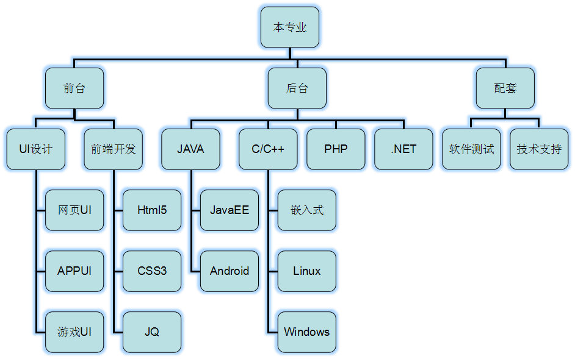
本专业就业方向

Slide 9
待业
迷茫，着急，不着急的：走一步看一步，把别人的人生当成自己的
待业不可取，对于生命的浪费
等待 有哪家公司可以降临下来
找工作？是不是等待？
忽悠自己还是忽悠别人
负能量 郁闷 烦躁 纠结——就是适合走技术
其实真实想要的是：
稳定 安逸的 不颠簸的工作
共鸣
不知道自己怎么做
不知道自己能做什么
不知道往哪里走

Slide 10
IT行业的三个时代
1.PC及桌面应用时代
2. 互联网
3. 移动互联网

Slide 11
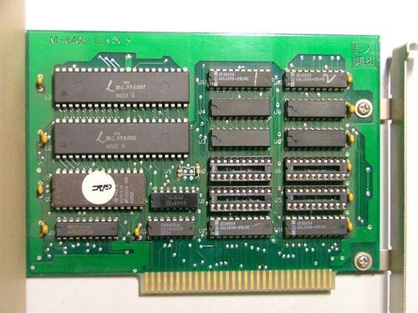
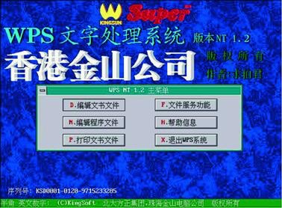
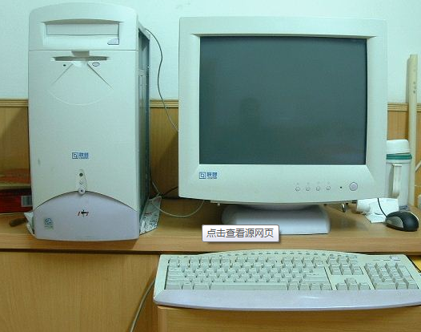

时代？99年之前
PC及桌面应用时代!
成就了联想成就了柳传志!
成就了巨人成就了史玉柱!
成就了微软成就了比尔·盖茨!
成就了金山成就了雷军!

Slide 12

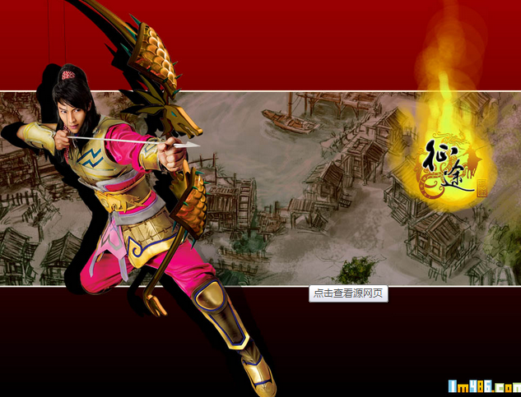


时代？99年—08年
互联网时代
成就了巨人成就了史玉柱!
成就了阿里巴巴成就了马云!
成就了腾讯成就了马化腾!
成就了百度成就了李彦宏!

Slide 13





时代?08年….
移动互联网/物联网的时代
成就了苹果成就了乔帮主!
成就了小米又成就了雷军!
成就了网龙成就了刘德建!
成就了微信又成就了马化腾!
成就了？？成就了？？？？
也许下一个就是你

Slide 14
什么是JAVA
Java是一种可以撰写跨平台应用软件的面向对象的程序设计语言，是由Sun公司于1995年5月推出的Java程序设计语言和Java平台（即JavaSE, JavaEE, JavaME）的总称。
Java特性：通用性、高效性、平台移植性和安全性，
Java应用：广泛应用于个人PC、数据中心、游戏控制台、科学超级计算机、移动电话和互联网，同时拥有全球最大的开发者专业社群。
在全球云计算和移动互联网的产业环境下，Java更具备了显著优势和广阔前景。

Slide 15
Java Se/Me/EE
Java SE 平台标准版。Java SE 以前称为J2SE。它允许开发和部署在桌面、服务器、嵌入式环境和实时环境中使用的Java应用程序。Java SE 包含了支持Java Web 服务开发的类，并为Java EE提供基础。
Java EE 平台企业版。这个版本以前称为J2EE。企业版本帮助开发和部署可移植、健壮、可伸缩且安全的服务器端 Java 应用程序。Java EE 是在Java SE 的基础上构建的，它提供Web 服务、组件模型、管理和通信API，可以用来实现企业级的面向服务体系结构（service-oriented architecture，SOA）和Web 2.0 应用程序。
Java ME 平台微型版。这个版本以前称为J2ME，也叫K-JAVA。Java ME 为在移动设备和嵌入式设备（比如手机、PDA、电视机顶盒和打印机）上运行的应用程序提供一个健壮且灵活的环境。Java ME 包括灵活的用户界面、健壮的安全模型、许多内置的网络协议以及对可以动态下载的连网和离线应用程序的丰富支持。基于Java ME 规范的应用程序只需编写一次，就可以用于许多设备，而且可以利用每个设备的本机功能。(现在应用已经比较少了)
更多详细信息请见百度百科（http://baike.baidu.com/view/29.htm）

Slide 16
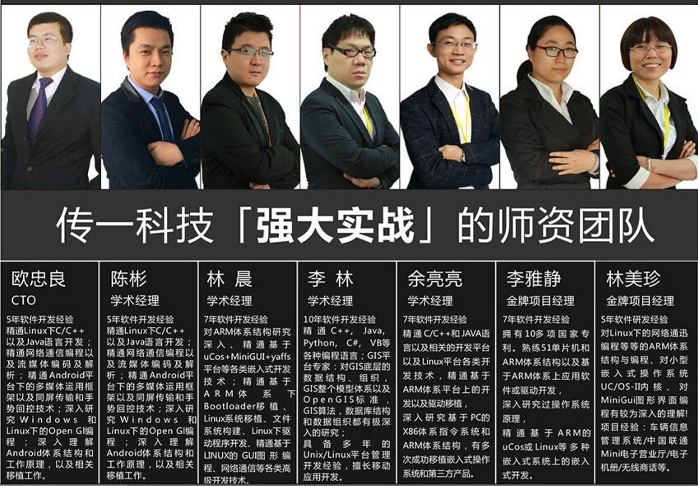
在传一科技，你跟谁学？

Slide 17
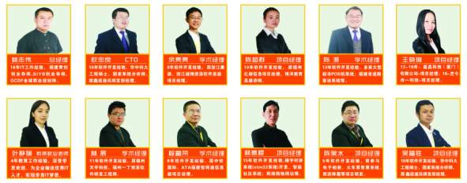
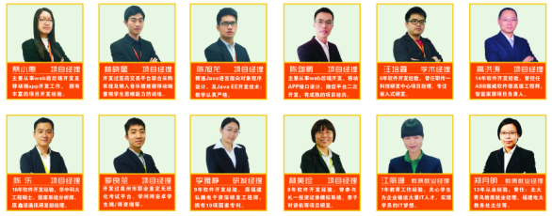

Slide 18
课程特色
教学模式：从零基础开始，由浅到深，可免费重学
用案例检验技术点，用企业级项目检验成果
老师结构：项目经理面授 + 助教 + O2O线上辅助平台
企业管理：打卡上学 + 贴心班主任管理
项目管控：企业化项目管控体系+企业式项目评审
就业面广：游戏开发 + 应用开发
就业岗位：H5前端 + PHP后台+微信/Hybrid App开发
我们培养：技术过关+职业素养+就业力+创业
就业源于：8万代码+4大项目+完整项目文档+思维表达

Slide 19

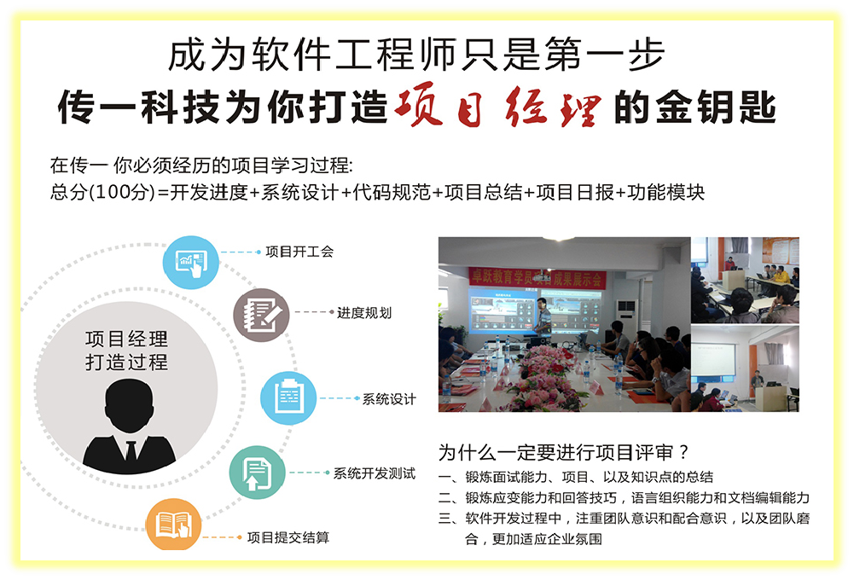

Slide 20
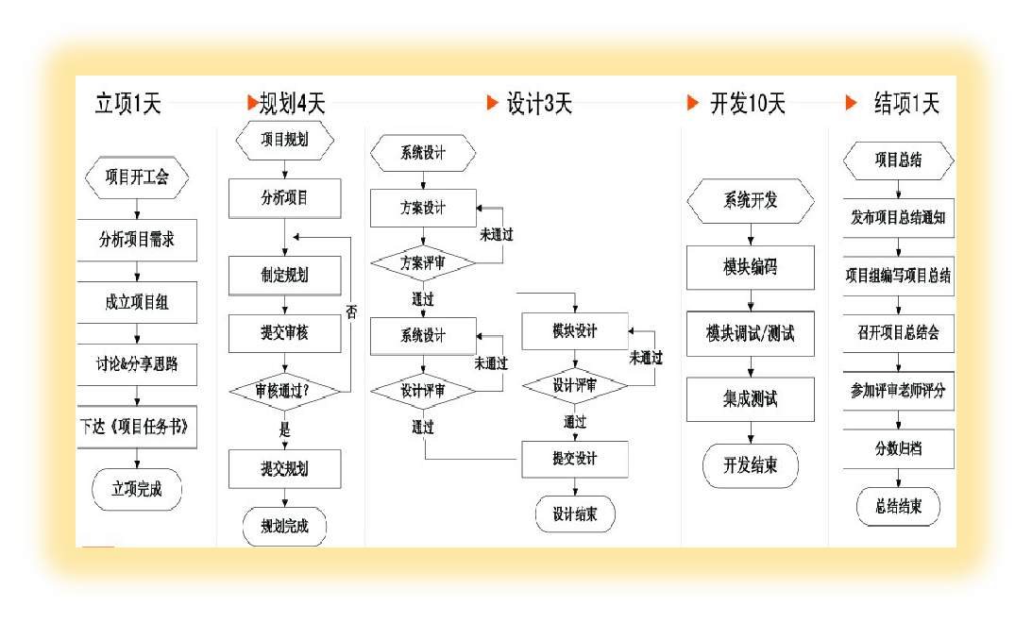
一切以项目为主导，动手中求真知
传一科技项目管控体系

Slide 21
项目流程介绍
项目开发流程
学员输出文档
任课老师输出文档
和源码
项目开工会
《
项目任务书
》
进度规划
《
进度规划书
》
《
进度规划审批意见书
》
项
目
《
《
系统设计审批意见书
》
周
系统设计
《
系统设计书
》
日
（
附对学员的系统设计书
期
报
评分
）
》
《
系统源码
》
系统开发测试
系统可执行文件
《
用户手册
》
项目提交
《
项目完成概况
》
《
学员编码情况汇总报告
》
项目结项
《
项目总结
》
PPT

Slide 22
项目实例的过程
日 期 | 4 | 5 | 6 | 7 | 8 | 9 周 六 | 10 周天 | 11 | 12 | 13 | 14 | 15 | 16 周六 | 17 周天 | 18 评 审 | 19
学 生 | 开 工 会 | 日 报 报 | 日 报 《进度规划》 | 日 报 | 日 报 《系统设计书》 | 日 报 | 日 报 | 日 报 | 日 报 | 日 报 | 日 报 | 日 报 《源 码》 《用户手册》 《完成概况》 |  |  | 《项目总结》
任 课老 师 |  | 《项目任务书》 |  | 《进度规划审批意见》 |  |  |  | 《系统设计书审批意见》 |  |  |  |  |  |  | 《学生开发 情况总结》
项 目 管 理 员 |  | 检查《项目任务书》和日报 | 检查日报和《进度计划》 | 检查日报 | 检查《老师的进度规划意见》、 日报、《系统设计书》 |  |  | 检查日报 | 检查《系统设计书意见 日报 | 检查日报 | 检查日报 | 检查日报 《源 码》 《用户手册》 《完成概况》 |  |  |  | 检查《项目总结》 《学生开发情况总结》

Slide 23
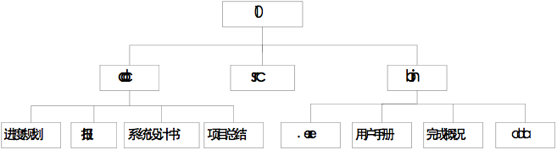
日常文件管理
项目文件及源码通过SVN服务器进行存储和管理，每个学员入学后都会自己学号。
SVN服务上根据班级、项目阶段和学号管理项目相关文件及源码。
SVN访问地址及客户端工具的使用，会在项目开始前教给大家。
下面是项目的文档结构图：

Slide 24
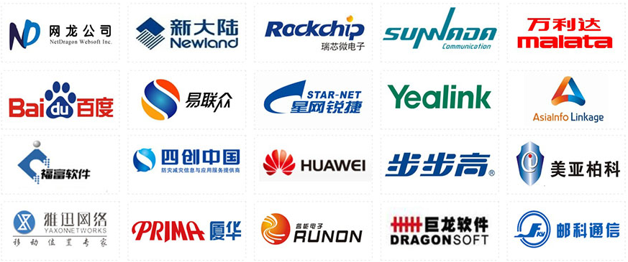
厦门市传一信息科技有限公司
联系我们
电话：13338451252
邮箱：2120403094@qq.com
网址：www.great1.cn
地址：厦门市思明区软件园二期望海路61号北楼403.
合作企业

Slide 25
薪火相传 知行合一
培养软件业领导型人才

